Slide 1


ОРГАНИЗАЦИЯ ОТБОРА
граждан, изъявивших желание пройти военную подготовку по программам сержантов и солдат запаса в военном учебном центре при Югорском государственном университете в 2026 году

Slide 2
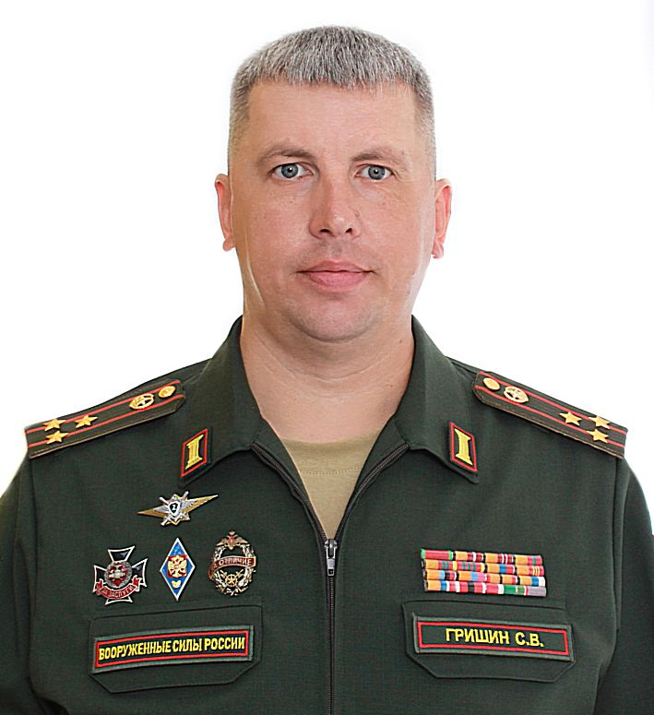
Начальник военного учебного центра
при Югорском государственном университете
полковник ГРИШИН
Сергей Викторович

Slide 3
В соответствии с распоряжением Правительства Российской Федерации № 3551-р от 11 декабря 2021 г. при Югорском государственном университете сформирован военный учебный центр для обучения по программам военной подготовки сержантов и солдат запаса по специальностям Службы горючего

Slide 4
Конкурсный отбор студентов по программам военной подготовки СЕРЖАНТОВ и СОЛДАТ ЗАПАСА начнется в марте 2026 года
В конкурсном отборе принимают участие студенты 1 курса, обучающиеся на ОЧНОЙ форме по направлениям подготовки «Бакалавриат» и «Специалитет»
На программу военной подготовки сержантов запаса:
ВУС 861 «Специальности горючего и смазочных материалов (трубопроводов)»
Код должности 182 «Командир отделения» - 33 человека
На программы военной подготовки солдат запаса:
ВУС 861 «Специальности горючего и смазочных материалов (трубопроводов)»
Код должности 269 «Моторист» - 33 человека
ВУС 859 «Специальности горючего и смазочных материалов»
Код должности 104 «Заправщик» - 33 человека

Slide 5
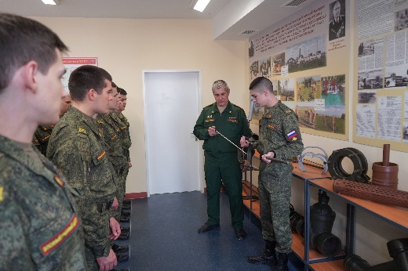
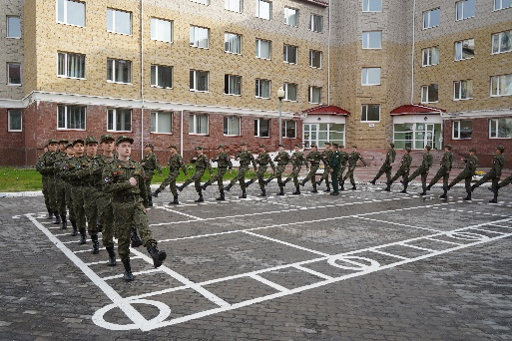
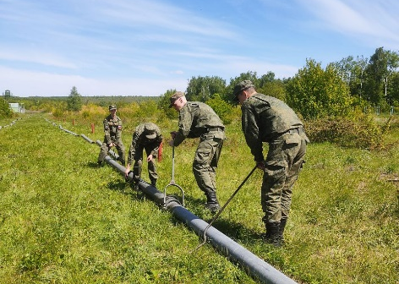
Обучение студентов по программе подготовки солдат, сержантов запаса в
военном учебном центре
2026
2027
2028
09 | 10 | 11 | 12
01 | 02 | 03 | 04 | 05 | 06 | 07 | 08 | 09 | 10 | 11 | 12
01 | 02 | 03 | 04 | 05 | 06
ПОРЯДОК ПРОВЕДЕНИЯ ОТБОРА
I этап. Предварительный отбор (медицинская комиссия, профессионально-психологический отбор)
II этап. Основной отбор (нормативы по физ. подготовке, работа приемной конкурсной комиссии)
Приказ ректора о допуске к военной подготовке по программе солдат, сержантов запаса
144 часа
Квалификацион-ный экзамен
по ВУС
Теоретическая подготовка
Учебные
сборы

Slide 6
Конкурсный отбор студентов для обучения по программам военной подготовки СЕРЖАНТОВ И СОЛДАТ ЗАПАСА пройдет с ФЕВРАЛЯ по МАЙ 2026 года
c 24 февраля по 27 февраля – проведение общих собраний со студентами 1 курса;
с 02 марта по 31 марта – прием заявлений от студентов для участия в конкурсном отборе, изъявивших желание пройти обучение в военном учебном центре по программам военной подготовки сержантов и солдат запаса;
с 02 апреля по 26 мая – направление студентов для прохождения МЕДИЦИНСКОГО ОСВИДЕТЕЛЬСТВОВАНИЯ и ПРОФЕССИОНАЛЬНО-ПСИХОЛОГИЧЕСКОГО ОТБОРА (ВОЕННЫЕ КОМИССАРИАТЫ);
28 мая – проверка уровня физической подготовленности студентов представителями Министерства обороны, военного учебного центра и высшей школы физической культуры и спорта по трем упражнениям: подтягивание на перекладине, бег 100 м, бег 3000 м.;
29 мая – аттестация студентов комиссией Министерства обороны и утверждение протоколов конкурсного отбора председателем конкурсной комиссии;
29 мая - издание приказа ректора о допуске студентов к военной подготовке в военном учебном центре по программам военной подготовки сержантов и солдат запаса.
Начало обучения с 1 сентября 2026 года (3 семестр)

Slide 7
Алгоритм действий студентов,
изъявивших желание пройти обучение
в военном учебном центре по программам военной подготовки сержантов и солдат запаса
Получить и заполнить бланк заявления в военном учебном центре.
Согласовать заявление в высшей школе.
3. Вернуть заявление и представить документы для предварительного отбора в военный учебный центр:
- характеристика из высшей школы с указанием о направленности личности к военной службе - 2 экземпляра;
- копию паспорта гражданина РФ (2, 3, 4, 5 страницы);
- копию удостоверения гражданина, подлежащего призыву на военную службу (приписное свидетельство) (1, 2, 4 страницы);
- фотографии 3*4 (цветная, без уголка) – 6 шт.
4. Получить в военном учебном центре направление на прохождение военно-врачебной комиссии и профессионально-психологического отбора в военном комиссариате по месту нахождения на воинском учёте.

Slide 8
Алгоритм действий студентов,
изъявивших желание пройти обучение
в военном учебном центре по программам военной подготовки сержантов и солдат запаса
5. Представить в военный комиссариат:
для прохождения медицинского освидетельствования результаты анализов:
- общий (клинический) анализ крови, общий анализ мочи;
- исследование крови на антитела к вирусу иммунодефицита человека;
- маркеры гепатита «В» и «С»;
- микрореакция (результаты серологической реакции на сифилис);
- флюорография (рентгенография) легких в 2 проекциях;
- электрокардиограмму в покое и с физическими упражнениями.
Справки из диспансеров:
- психоневрологического;
- противотуберкулезного;
- наркологического;
- кожно-венерологического.
6. Представить в военный учебный центр результаты медицинского освидетельствования и профессионально-психологического отбора.

Slide 9
Основные требования к студентам, изъявившим желание пройти обучение в военном учебном центре по программам военной подготовки сержантов и солдат запаса
Предварительный отбор
военный комиссариат:
военно-врачебная комиссия
А - годен к военной службе;
Б - годен к военной службе (с незначительными ограничениями).
профессионально-психологический отбор
I категория
II категория
III категория (в конкурных списках после кандидатов с I и II категориями независимо от полученной суммы баллов)
IV категория (к обучению в ВУЦ НЕ ДОПУСКАЕТСЯ)

Slide 10
Основные требования к студентам, изъявившим желание пройти обучение в военном учебном центре по программам военной подготовки сержантов и солдат запаса
Основной отбор
Комиссия Министерства обороны и Университета:
Проверка уровня физической подготовленности студентов
подтягивание на перекладине, бег на 100 м, бег на 3000 м.
Рейтинговая система в трех упражнениях по 100 – бальной шкале.
170 и более баллов – «отлично»;
150-169 баллов – «хорошо»;
120-149 баллов – «удовлетворительно»;
менее 120 баллов – «неудовлетворительно».
Пороговый (минимальный) уровень в каждом упражнении – 30 баллов.
Успеваемость - согласно заявления, подписанного руководителем высшей школы.
Дисциплинированность - данные центра безопасности и высшей школы.
Мотивация к обучению - собеседование приемной комиссии (по необходимости).
Общий рейтинг для поступления – это сумма баллов по успеваемости, медицинскому освидетельствованию, профессионально-психологическому отбору и физической подготовке.

Slide 11
Расчет набора студентов на 2026 год
№ пп | ВУС | Наименование | Код | Должность | Кол-во студентов
1 | 861 | Специальности горючего и смазочных материалов (трубопроводные) | 182 | Командир отделения | 33
2 | 861 | Специальности горючего и смазочных материалов (трубопроводные) | 269 | Моторист | 33
3 | 859 | Специальности горючего и смазочных материалов | 104 | Заправщик | 33
Всего по программе подготовки сержантов, солдат запаса |  |  |  |  | 99 человек

Slide 12
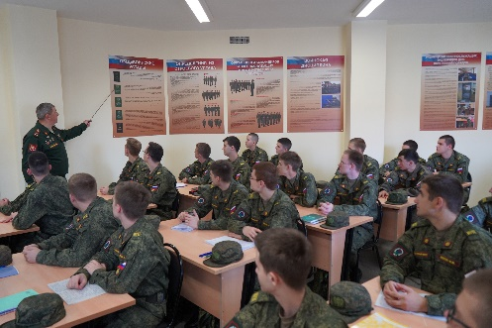
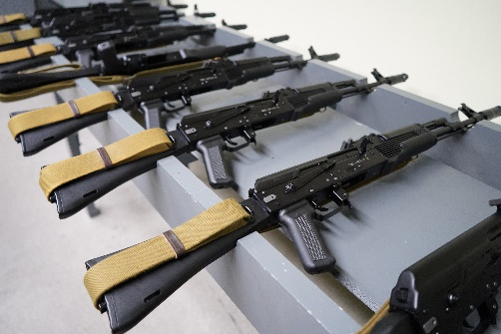
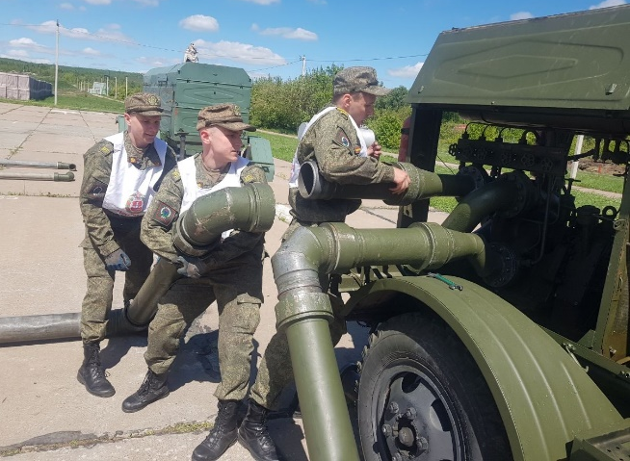
РАСЧЕТ ЧАСОВ
на организацию военной подготовки
Форма подготовки | По программе подготовки сержантов запаса | По программе подготовки солдат запаса
Теоретическая подготовка в военном учебном центре | 315 часов | 225 часов
Практическая подготовка в частях и учреждениях МО РФ (учебные сборы - 30 суток) | 144 часа | 144 часа
ВСЕГО | 459 часов | 369 часа

Slide 13
Учебные сборы
Сержанты запаса
Солдаты запаса
по окончании
6 семестра
по окончании
6 семестра
144 часа
144 часа
Учебные сборы проводятся в Вольском военном институте материального обеспечения (г. Вольск, Саратовская область)
Допуск к прохождению учебных сборов производится на основании решения ВОЕННО-ВРАЧЕБНОЙ КОМИССИИ
военного комиссариата г. Ханты-Мансийска
и Ханты-Мансийского района!!!

Slide 14
Права и обязанности студентов, проходящих обучение в военном учебном центре
Студент имеет право:
- получать знания, соответствующие современному уровню развития военной науки по соответствующей военно-учетной специальности и дисциплинам военной подготовки;
- посещать все виды учебных занятий;
- пользоваться библиотеками, информационным фондом, услугами учебных и других подразделений в установленном порядке;
- получать соответствующую подготовку по военно-учетной специальности в порядке, установленном законодательством Российской Федерации.

Slide 15
Студент обязан:
- выполнять обязательные требования соответствующей программы военной подготовки, обязательно посещать учебные занятия и выполнять в установленные сроки все виды заданий, предусмотренных учебным планом;
- в ходе образовательного процесса и самостоятельной подготовки систематически и глубоко овладевать теоретическими знаниями и практическими навыками по соответствующей военно-учетной специальности;
- в установленные сроки сдавать зачеты и экзамены, выполнять все виды заданий, предусмотренные соответствующими учебными программами и тематическими планами учебных дисциплин;
- выполнять требования и распоряжения руководства ВУЦ по правилам безопасности и правилам противопожарной безопасности;
- при неявке на учебные занятия и мероприятия ставить в известность об этом ответственного преподавателя за учебный взвод (куратора) и в первый день явки представлять документы установленного образца (медицинские справки, повестки и т.п.), объясняющие и подтверждающие причины отсутствия, при отсутствии таких документов представлять по требованию руководства ВУЦ письменные объяснения о причинах неявки на учебные занятия и мероприятия;
- бережно и аккуратно относиться к имуществу ВУЦ, эффективно, безопасно использовать оборудование, технику и приспособления, принимать меры к обеспечению сохранности указанного имущества, в случае причинения материального ущерба обучающиеся привлекаются к материальной и дисциплинарной ответственности в порядке, предусмотренном действующим законодательством, локальными нормативными актами университета;
- быть вежливым, выдержанным, дисциплинированным, соблюдать чистоту и порядок на территории, в помещениях ВУЦ и университета;
- бережно относится к учебно-лабораторному оборудованию и другому имуществу ВУЦ, хранить и приумножать лучшие традиции, принятые в университете.

Slide 16
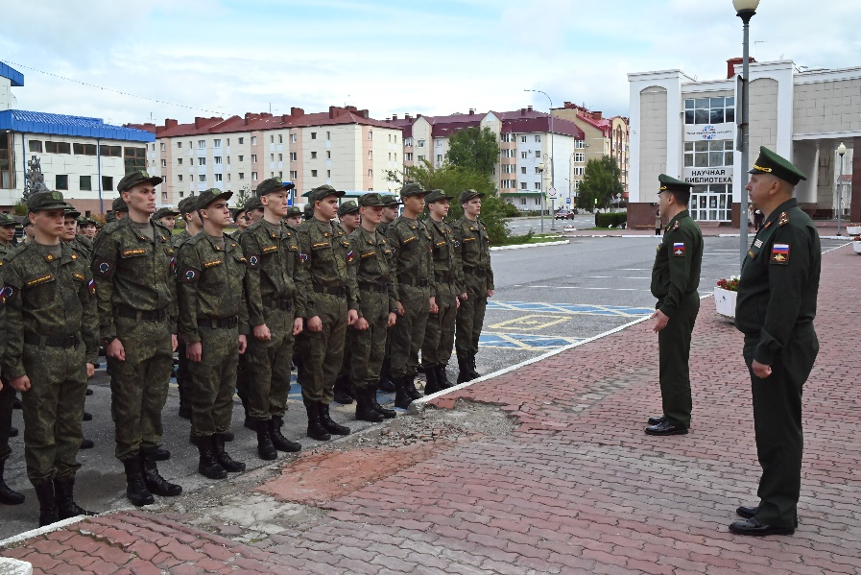
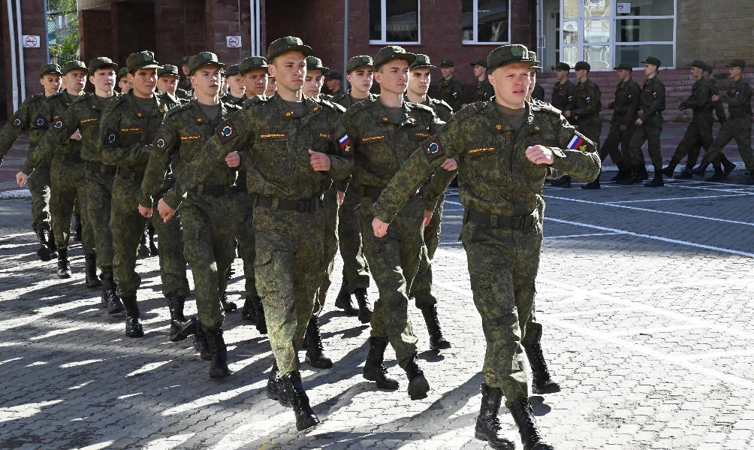
Взаимоотношения преподавателей и студентов военного учебного центра
1. Для студентов, обучающихся в военном учебном центре, начальниками являются все преподаватели военного учебного центра и командиры их учебных взводов (отделений).
2. Начальники имеют право отдавать подчиненным приказания (распоряжения) и требовать их исполнения. Подчиненный обязан беспрекословно выполнять приказы начальника. Выполнив приказ, он может подать жалобу, если считает, что по отношению к нему поступили неправильно.
3. Начальники, которым военнослужащие подчинены по службе, хотя бы и временно, в момент обучения, являются прямыми начальниками.

Slide 17
Основания для отстранения гражданина от обучения в военном учебном центре
- отчисление гражданина из высшего учебного заведения;
- невыполнение гражданином условий Договора об обучении в военном учебном центре по программе военной подготовки;
- нарушение Устава Университета, правил его внутреннего распорядка;
несоответствие гражданина установленным законодательством Российской Федерации требованиям, предъявляемым к получаемой военно-учетной специальности, в том числе к состоянию здоровья (на основании заключения военно-врачебной комиссии военного комиссариата, в котором гражданин состоит на воинском учете);
- невозможность продолжения военной подготовки по независящим от гражданина причинам или по желанию гражданина;

Slide 18
Основания для отстранения гражданина от обучения в военном учебном центре
- инициатива Министерства обороны в случае невозможности продолжения гражданином военной подготовки по независящим от Министерства обороны причинам;
- пропуск гражданином, проходящим обучение в ВУЦ, в течение одного семестра без уважительной причины 18 часов учебных занятий и более;
- получение гражданином, проходящим обучение в ВУЦ, в течение одного семестра пять и более выговоров за нарушение формы одежды, требований к внешнему виду, за нарушение установленного Положением о ВУЦ распорядка дня, опоздания на построения.
В случае отстранения гражданина от обучения в ВУЦ, заключенный с ним Договор подлежит расторжению и повторно такой гражданин к военной подготовке не допускается.

Slide 19
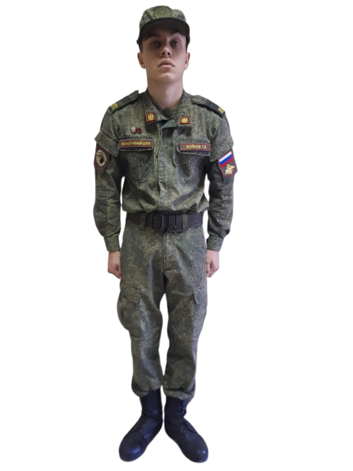
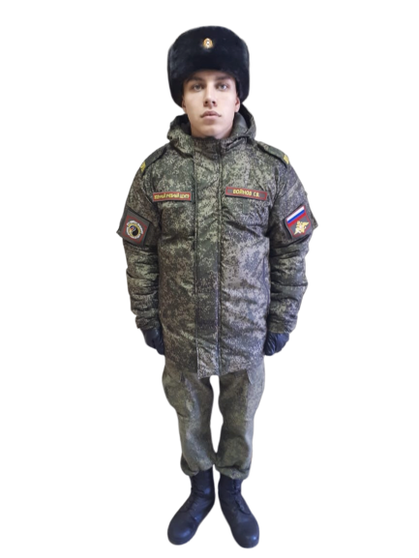
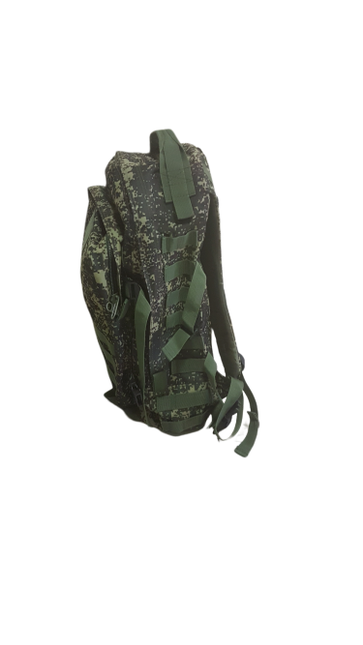
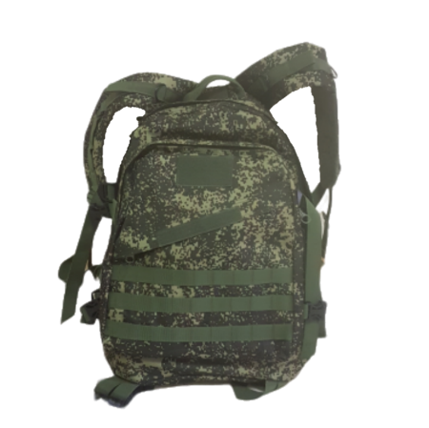
ОБРАЗЦЫ
специальной формы одежды
студентов военного учебного центра
ЛЕТНЯЯ:
- фуражка хлопчатобумажная камуфлированного цвета;
- костюм хлопчатобумажный камуфлированного цвета;
- футболка хлопчатобумажная оливкового цвета;
- ремень поясной тесьмяный защитного цвета;
- ботинки с высокими берцами черного цвета.
ЗИМНЯЯ: в дополнение к вышеперечисленным предметам:
- куртка зимняя утеплённая;
- шапка зимняя из натуральной овчины с кокардой;
- перчатки черного цвета трикотажные;
- 2 комплекта нашивок,
- погоны ВУЦ 2 комплекта;
- рюкзак тактический.

Slide 20

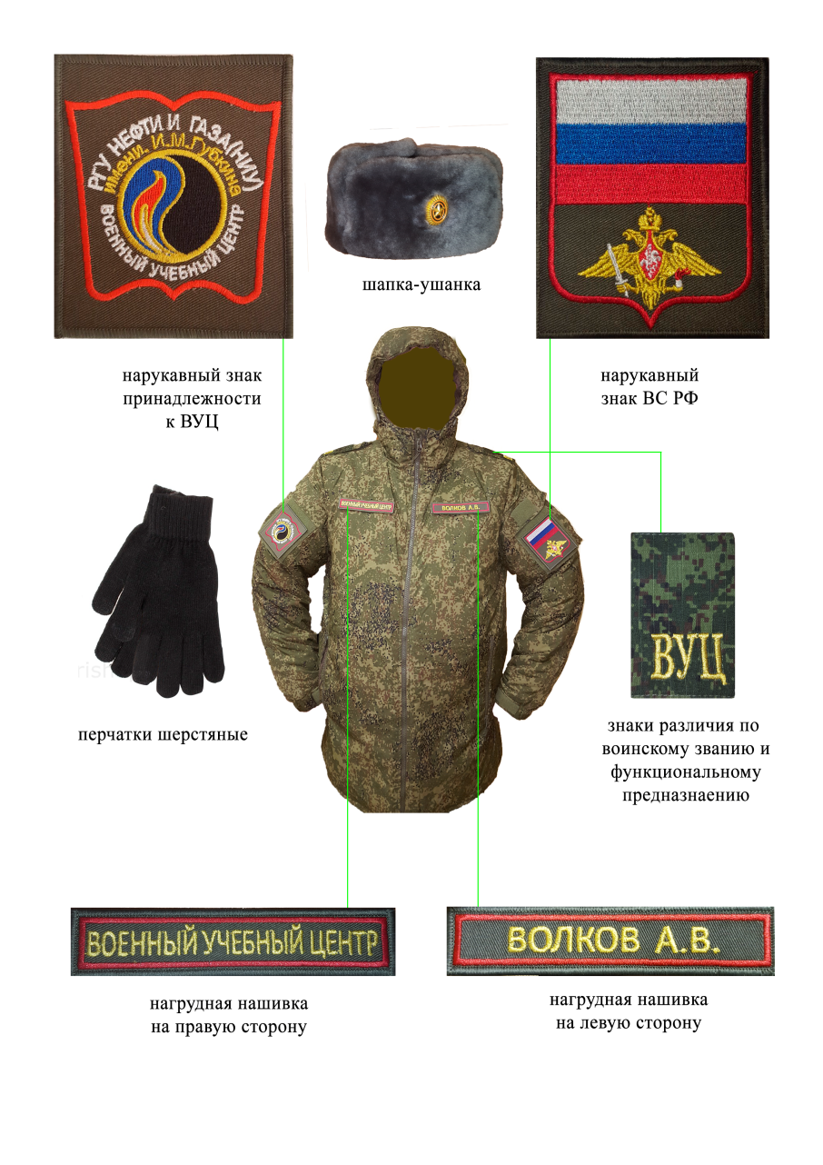


РАЗМЕЩЕНИЕ
знаков различия на форме одежды
студентов военного учебного центра
Летняя форма одежды
Зимняя форма одежды

Slide 21
БЛАГОДАРЮ ЗА ВНИМАНИЕ!

